Slide 1
Интернет - нечто столь огромное,
могущественное и бессмысленное,
что для некоторых он стал
идеальным заменителем жизни. Эндрю Браун

Slide 2
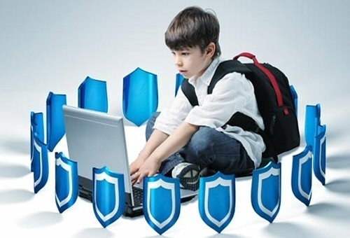
Безопасность детей
в сети Интернет

Slide 3
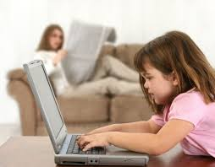
Родительский контроль
Чтобы знать, где ребенок гуляет, достаточно оговорить с ним границы дозволенного и иногда контролировать его, поглядывая в окно.
Но что делать с компьютером и тем более с интернетом?

Slide 4
Чего стоит опасаться?

Slide 5
Откровенные материалы сексуального характера
Виртуальные знакомые и друзья
Кибербуллинг (cyberbullying) – подростковый виртуальный террор
Буллицид – доведение ребенка до самоубийства путем психологического насилия
Электронные ресурсы, содержащие материалы экстремистского и террористического характера.

Slide 6
Виды он-лайн угроз
Электронные ресурсы, созданные и поддерживаемые деструктивными религиозными сектами.
Компьютерные мошенники, спамеры, фишеры.
Пропаганда наркотиков, насилия и жестокости, суицидального поведения, самоповреждений
Сомнительные развлечения: онлайн-игры, пропагандирующие жестокость и насилие.
Болезненное пристрастие к участию в сетевых процессах, так называемой "Интернет-зависимости"
Социальные сети и блоги

Slide 7
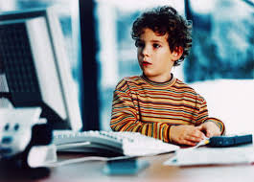
Более 80% детей сталкиваются с сексуальными
изображениями в интернете.

Slide 8
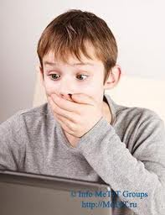
Младшие школьники сталкиваются с сексуальными
изображениями реже,
чем старшие,
но испытывают больший стресс.

Slide 9
Прилежные дети в 2 раза чаще
попадают на «плохие» сайты в
силу природной любознательности.

Slide 10
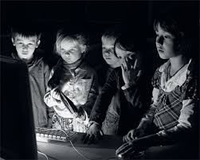
Более 20% детей становятся жертвами
нападок со стороны сверстников.

Slide 11
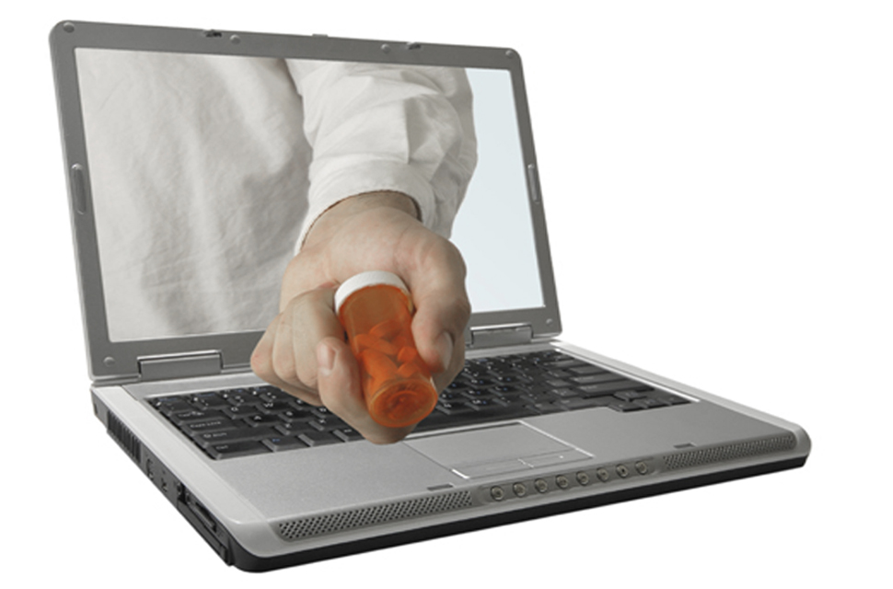
Интернет стал мощным инструментом в
продвижении сбыта наркотиков и вовлечение в зависимость от наркотиков

Slide 12
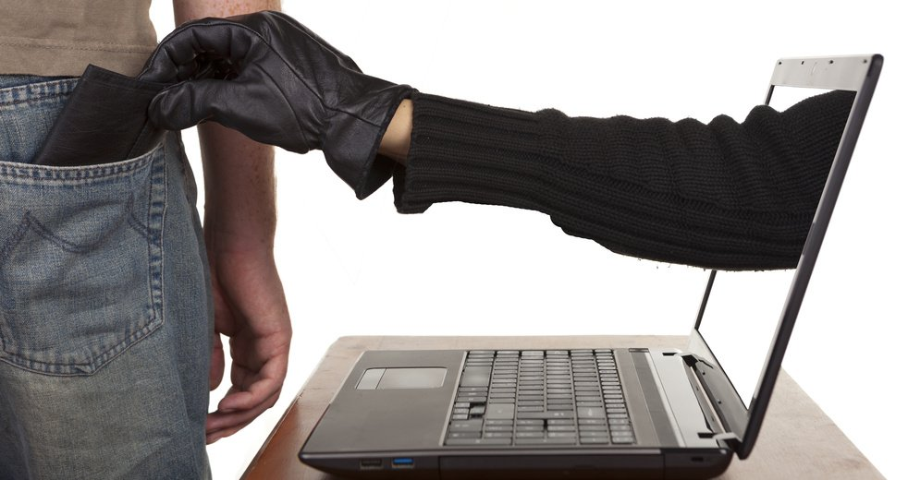
Интернет-мошенничество

Slide 13
Молодежная субкультура. Неформальные объединения

Slide 14
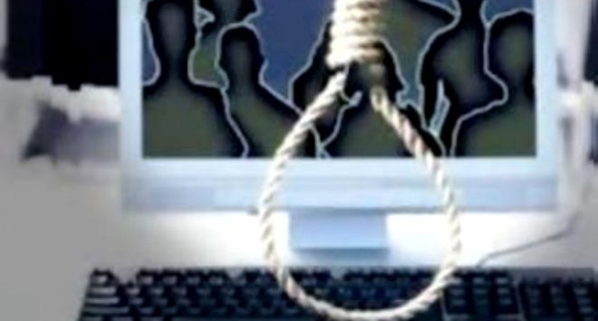
Влияние сети интернет на суицидальное поведение среди подростков

Slide 15
80% школьников имеют аккаунты
в социальных сетях.

Slide 16
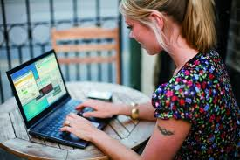
70% в своих аккаунтах указывают свою фамилию,
возраст и номер школы, адрес проживания и др.

Slide 17
40% российских детей готовы продолжить
он-лайн общение в реальной жизни.

Slide 18
Психологический наркотик.
«Адреналиновые наркоманы»

Slide 19
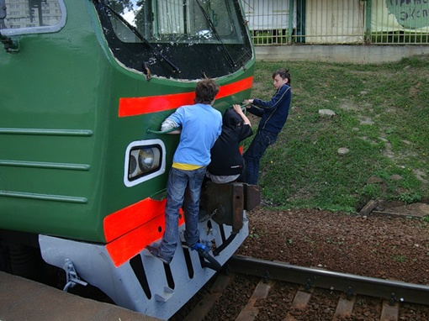

Slide 20
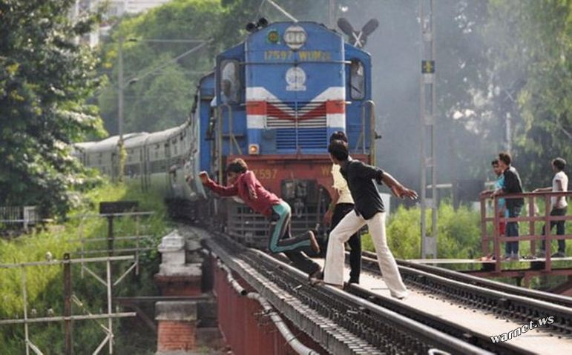

Slide 21
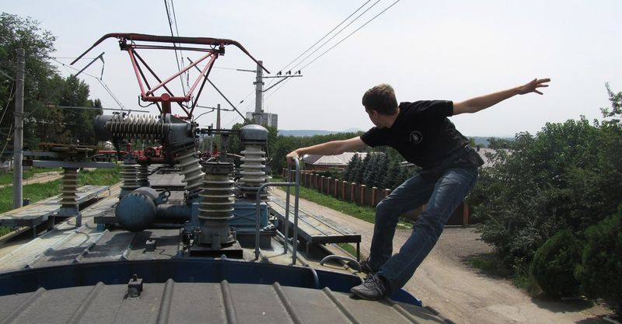

Slide 22
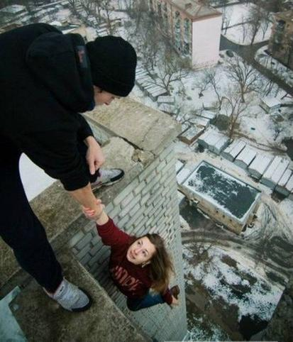

Slide 23
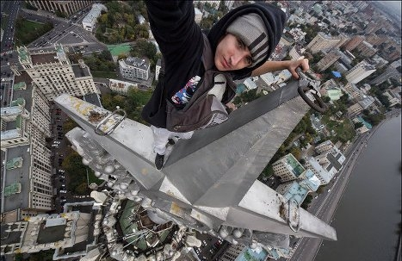

Slide 24
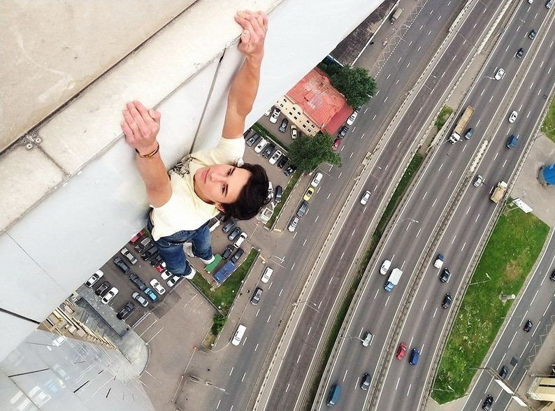
40%.

Slide 25
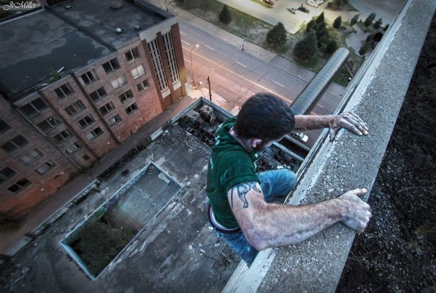

Slide 26
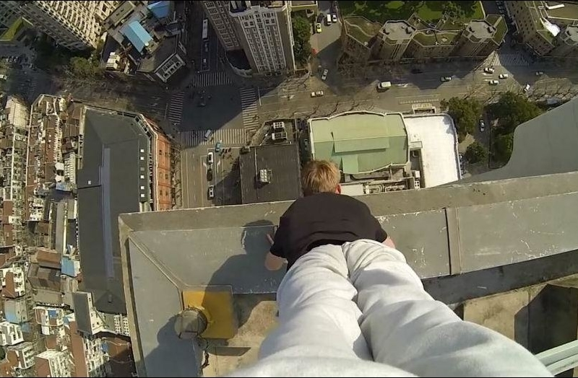

Slide 27
Несмотря на все эти угрозы и риски в интернете есть множество интересной и полезной для ребенка информации. Запрещать пользоваться интернетом было бы неправильно. Нужно присмотреть за ребенком, взять на себя ответственность за то, что ребенок делает в сети.

Slide 28
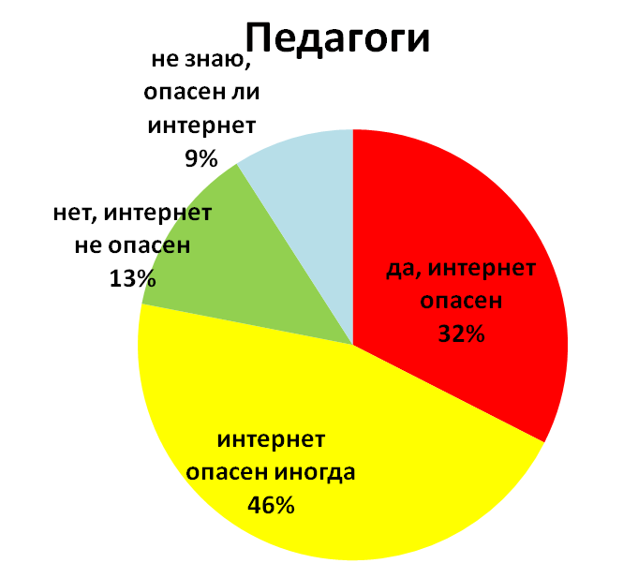
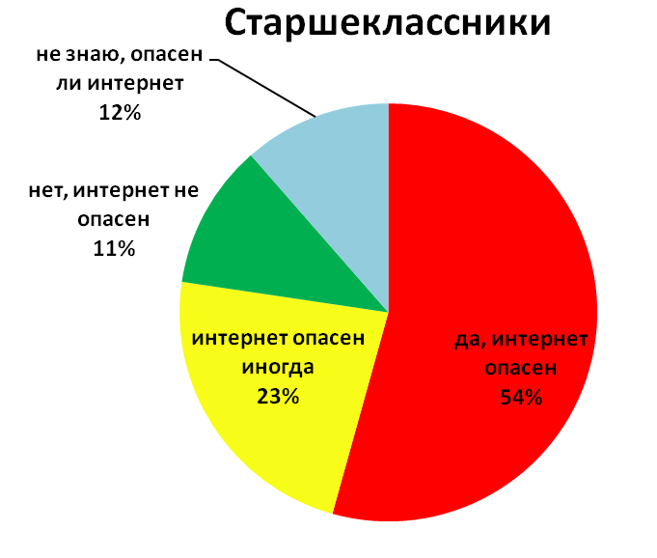
КТО ЛУЧШЕ ОСОЗНАЕТ ОПАСНОСТЬ ИНТЕРНЕТА – ВЗРОСЛЫЕ ИЛИ УЧЕНИКИ?(%)*
*результаты исследования «Моя безопасная сеть»

Slide 29
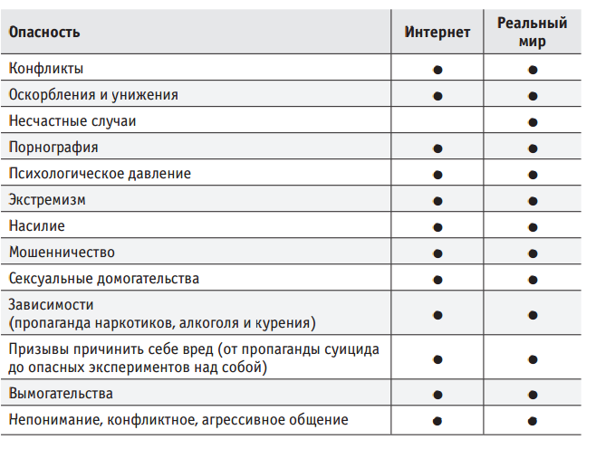

Slide 30
Интернет - зависимость
Основные 6 типов интернет-зависимостей по мнению психолога Дрепы М.И таковы:
Навязчивый веб-серфинг (информационная перегрузка) — бесконечные путешествия по Всемирной паутине, поиск информации.
Пристрастие к виртуальному общению и виртуальным знакомствам — большие объёмы переписки, постоянное участие в чатах, веб-форумах, избыточность знакомых и друзей в Сети.
Игровая зависимость — навязчивое увлечение компьютерными играми по сети.
Навязчивая финансовая потребность — игра по сети в азартные игры, ненужные покупки в интернет-магазинах или постоянные участия в интернет-аукционах.
Пристрастие к просмотру фильмов через Интернет.
Киберсексуальная зависимость — навязчивое влечение к посещению порносайтов

Slide 31
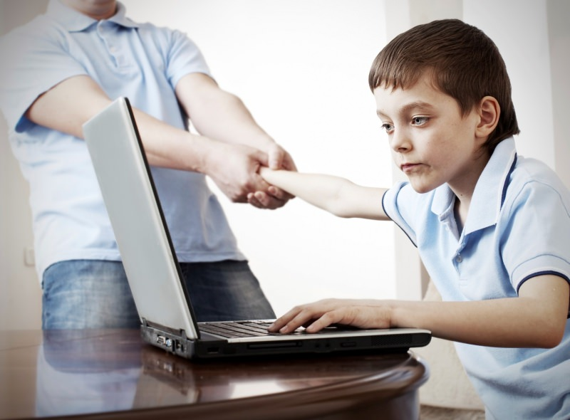

Slide 32
Советы родителям
Делайте все, чтобы оградить их от дурного влияния.
Перестройте распорядок дня и недели детей таким образом,
чтобы заменить нездоровые увлечения полезными занятиями.
Преодолевайте возмущение детей. Позже они вам скажут спасибо.
Ограничьте самостоятельность вашего ребенка при использовании
компьютера.
Не позволяйте своим детям создавать собственные учетные записи
на веб-страницах с указанием личных данных (адрес, телефон);
Не создавайте семейные сайты с фотографиями детей.
Возьмите за правило контролировать, на какие интернет-сайты
заходят ваши дети (в адресной строке просматривайте адреса сайтов).
установите и регулярно обновляйте антивирусное, антишпионское программное обеспечение;

Slide 33
Спасибо за внимание!

